Slide 1
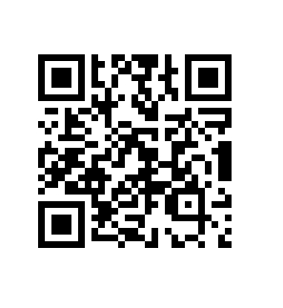
Global Lounge Access System
[ USECASE ]
Team No. 6

Slide 2
CONTENTS
Sejong University Computer Engineering Capston Design
25%
75%
2. 요구사항
4. 변수 정의표
START
FINISH
1. 시스템 개요
50%
3. 유스케이스
100%

Slide 3

Part 1/2. 개요 및 요구사항
14011262
$$●●●●$$

Slide 4
1. 시스템 개요
Sejong University Computer Engineering Capston Design
외부인 출입 통제
세종대학교 학생이나 관계자가 아닌 외부인의 자유로운 출입을 통제
관리자 UI/UX
출입이 허가된 외부인의 출입과 데이터 관리를 원활하게 하기 위한 UI/UX 제공
원활한 데이터 수집
기존의 수기작성에서 자동으로 데이터를 수집
데이터 통계
수집한 데이터를 기본적으로 일별, 월별, 국가별로 통계
(추가로 엑셀파일로 데이터 내보내기 가능)

Slide 5
2. 기능적 요구사항
Sejong University Computer Engineering Capston Design
NO | 기능 | 정의
01 | 우회 로그인 | 어플리케이션에 사용자가 입력한 학번과 비밀번호를 학교 데이터베이스에 간접 접근하여 학생의 정보를 인증 받는다.
02 | 실질 로그인 | 현재 로그인을 할 사용자의 정보를 서버로 요청하여 QR코드와 정보를 받는다.
03 | QR 태그 | 어플리케이션에 생성된 QR코드를 카메라 인식 모듈에 태그를 수행한다.
04 | 출입문 닫기 | 사용자가 출입문이 지나간 후 또는 사용자 인증 5초 후에는 출입문을 자동으로 닫는다.
05 | 출입문 열기 | 사용자가 QR태그 후 서버로 인증에 성공하거나, 서버 시스템 관리자가 출입문 개방 버튼 클릭 시 출입문을 개방한다.
06 | 데이터 수집 | 사용자가 출입문을 지나갈 떄에 사용자의 정보를 데이터베이스에 저장한다.
07 | 일별/월별/국가별 통계 | 시스템 관리자가 현재까지 축적된 데이터를 기반으로 일별/월별/국가별 출입 횟수를 조회한다.
08 | 엑셀 출력 | 시스템 관리자가 서버 UI의 Excel로 내보내기 버튼을 클릭하면 현재 정보를 Excel로 저장한다.

Slide 6
2. 비기능적 요구사항
Sejong University Computer Engineering Capston Design
NO | 요구사항 | 유형 | 예
01 | 제품 | 사용성. | 관리자는 하루동안 유지되는 QR코드를 이용한다.
02 | 제품 | 신뢰성 | 서버와 어플리케이션이 개인정보를 주고받기때문에 RSA암호화를 한다.
03 | 조직 | 구현 | Http통신(학생인증) , socket통신(각 모듈간 통신)

Slide 7

Part 3. USE CASE
14011262
$$●●●●$$

Slide 8
3-1. Actor 목록
Sejong University Computer Engineering Capston Design
NO | Actor | 구분 | 설명
01 | 학생 | ACTOR | 세종대학교 학생으로 어플리케이션에 로그인 후 QR코드를 이용해 출입
02 | 글로벌 라운지 출입 관리자 | ACTOR | 글로벌 라운지에 출입하고자 하는 관리자 (학사정보에 정보가 없는 관계자)
03 | 글로벌 라운지 출입 게스트 | ACTOR | 세종대학교 학생이 아닌 외부인으로 글로벌 라운지에 출입을 하려는 사람
04 | 관리자 | ACTOR | 학생의 출입 정보를 조회 및 관리하며 세종대학교 학생 외의 사람까지 출입을 허가
05 | 서버 시스템 | SUB ACTOR | 글로벌 라운지의 출입 정보를 기록하며 관리자에게 정보를 제공
06 | 어플리케이션 | SUB ACTOR | 학생 및 관리자가 사용하는 어플리케이션으로 로그인 및 QR코드를 제공
07 | 출입문 | SUB ACTOR | 식별된 사용자에게만 출입을 허가함

Slide 9
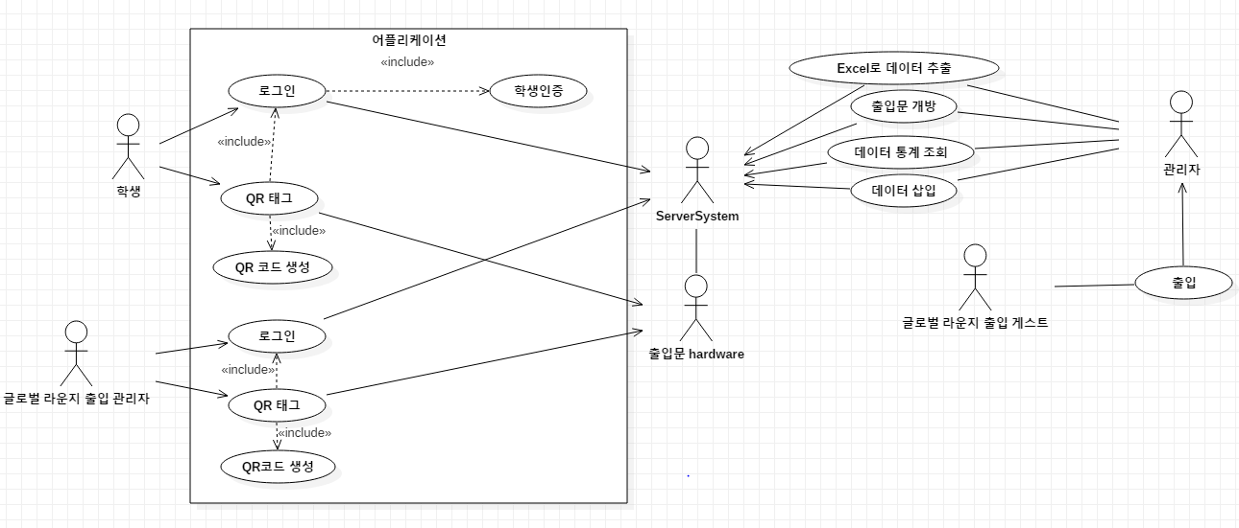
3-2. 전체 유스케이스
Sejong University Computer Engineering Capston Design

Slide 10
3-3. 어플리케이션 유스케이스 사전/사후 조건
Sejong University Computer Engineering Capston Design
[ 사전 조건 ]
- 세종대학교 학번 발급을 받아야 한다.
- 로그인을 한 학생의 정보는 서버 데이터 베이스에 존재 해야한다.
[ 사후 조건 ]
- 서버로부터 받은 학생 정보와 QR코드 정보를 어플리케이션 화면에 보여준다.
- 생성 된 QR코드를 이용해 출입을 한다.

Slide 11
3-4. 어플리케이션 로그인 유스케이스
Sejong University Computer Engineering Capston Design

Slide 12
Part 4. 변수정의표

Slide 13
4. 변수 정의표
Sejong University Computer Engineering Capston Design

Slide 14
Q & A

